Slide 1
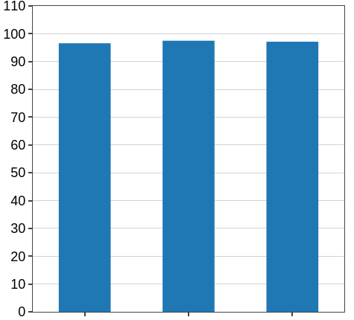
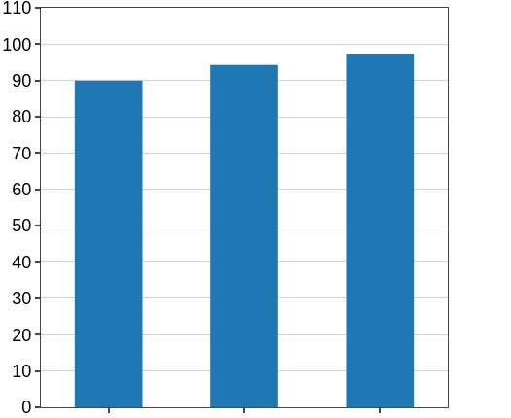

(a) 10% de ataque IDF
(b) 20% de ataque IDF
(c) 30% de ataque IDF
Taxa de Detecção (%)
Taxa de Detecção (%)
Taxa de Detecção (%)
50
75
100
50
75
100
50
75
100
Número de nós na rede
Número de nós na rede
Número de nós na rede

Slide 2
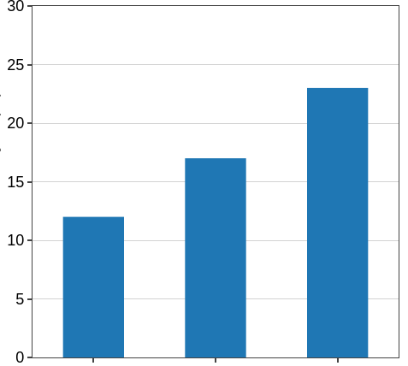
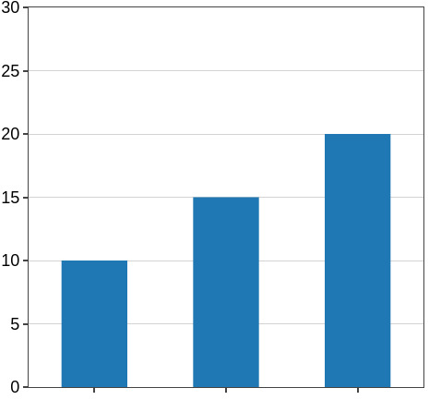
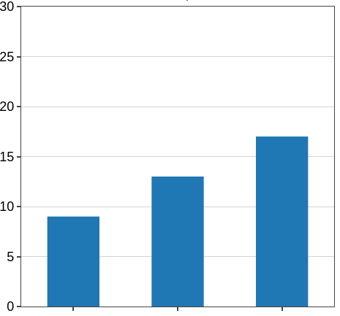
(a) 10% de ataque IDF
(b) 20% de ataque IDF
(c) 30% de ataque IDF
Número de agrupamentos
Número de agrupamentos
Número de agrupamentos
50
75
100
50
75
100
50
75
100
Número de nós na rede
Número de nós na rede
Número de nós na rede

Slide 3
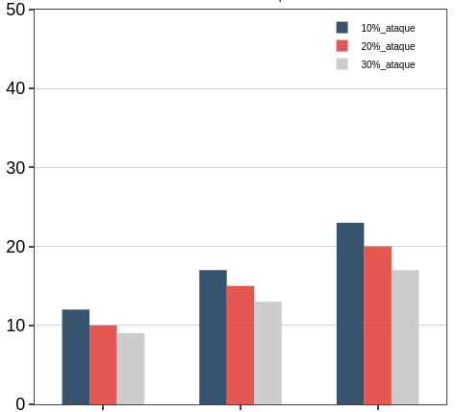
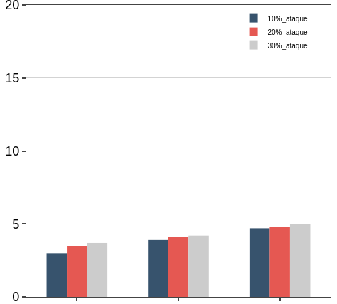
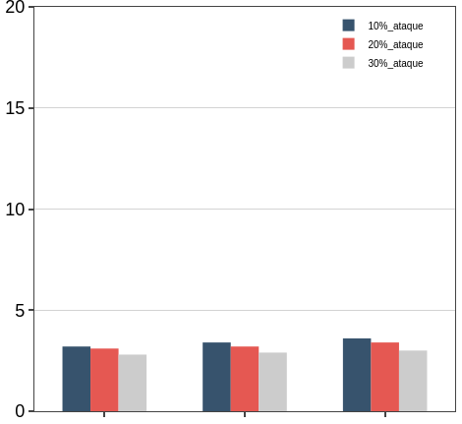
(a) 10% de ataque IDF
(b) 20% de ataque IDF
(c) 30% de ataque IDF
Número de agrupamentos
Taxa de falsos negativos (%)
Taxa de falsos positivos (%)
50
75
100
50
75
100
50
75
100
Número de nós na rede
Número de nós na rede
Número de nós na rede

